Slide 1
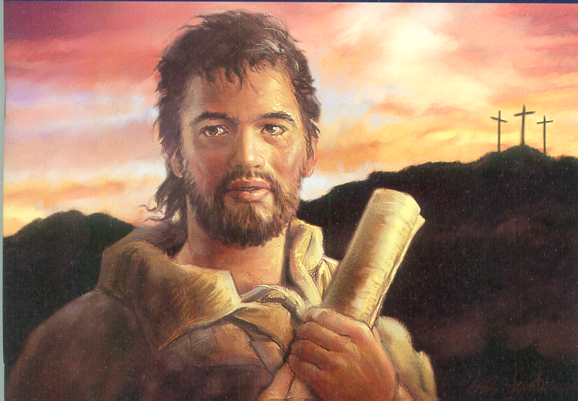
Jan
Evangelium miláčka Páně

Slide 2
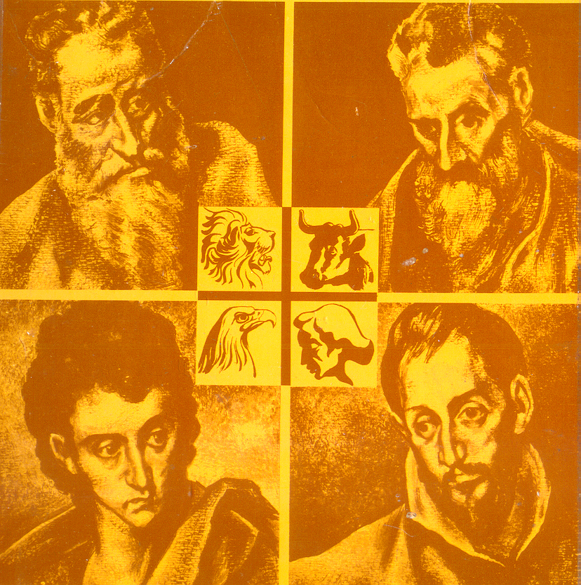
Čtyři evangelisté
MATOUŠ Lev z Judy | MATOUŠ Lev z Judy
MAREK Trpící služebník | Marek Trpící služebník
LUKÁŠ Syn člověka | LUKÁŠ Syn člověka
JAN | Milovaný učedník

Slide 3
Jedinečnost evangelií
12 %
0 %
35 %
66 %
Společné s ostatními evangelii
Pouze v jednom evangelii

Slide 4
Autor: “Milovaný učedník”
Ježíšovi nejbližší učedníci:
Petr
Jakub
Jan
Protože je v evangeliu o něm zmínka, nemůže být jeho autorem.
Sťat Herodem v roce 40 n.l., nemůže být autorem evangelia.
Milovaný učedník, jediný možný autor evangelia.

Slide 5
Kdo byl Jan?
Syn hromu Ohnivé, upřímné a milující srdce Nejmladší z 12 učedníků
Měl Ježíše za svůj vzor Žil v Betsaidě, rybářské vesnici

Slide 6
Kdo byl Jan?
Jeho matka ho doprovázela na cestě s Ježíšem Ježíš mu svěřil Marii do péče Byl prvním apoštolem, který se dostal k hrobu Na Patmosu napsal knihu Zjevení Po návratu napsal evangelium a tři epištoly.

Slide 7
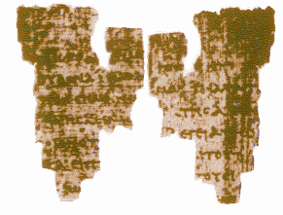
Jak, kdy a kde to psal
Jak:
V řečtině, diktováno
(Fragmento del Evangelio de Juan, copia del siglo I)
Kdy:
První století (± 90 n. l.)
Kde:
V Efezu, kde byl starším církve

Slide 8
Proč napsal evangelium?
“Tyto věci byly napsány, abyste uvěřili, že Ježíš je to Kristus, Syn Boží; a věříce v něj měli život v Jeho jménu” (Jan 20,31).
Bojoval proti kacířství
Povzbuzoval první křesťany při pronásledování

Slide 9
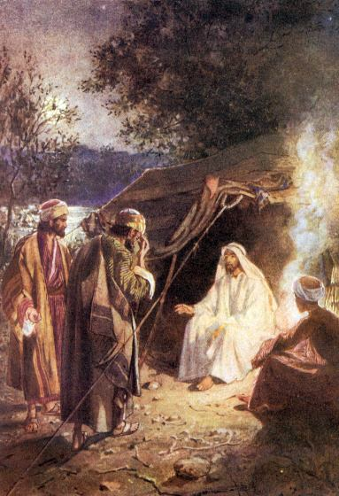
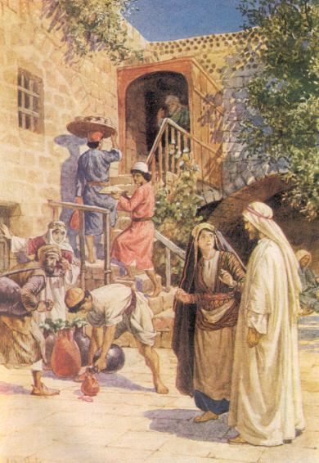
Příběhy, které nám zanechal jen Jan
První učedníci
Svatba v Káně

Slide 10
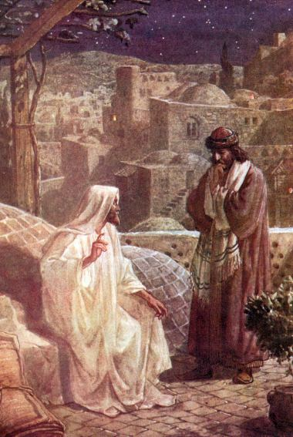
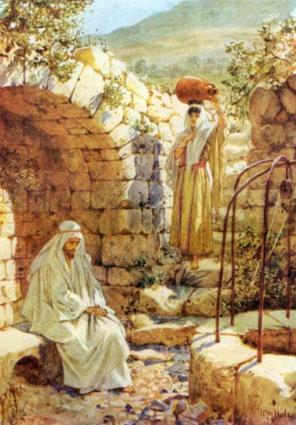
Příběhy, které nám zanechal jen Jan
Nikodém
Samařanka

Slide 11
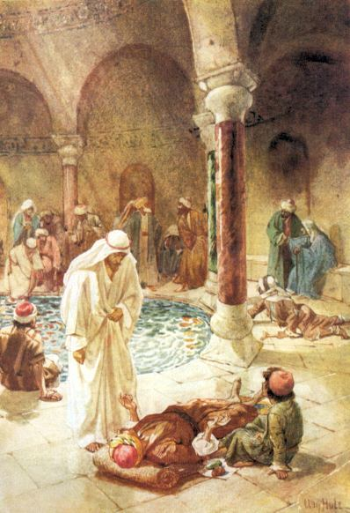
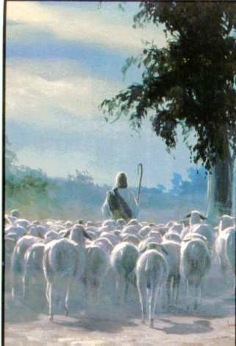
Příběhy, které nám zanechal jen Jan
Ochrnutý u Bethesdy
Dobrý pastýř

Slide 12
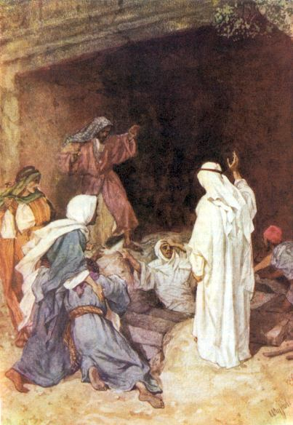
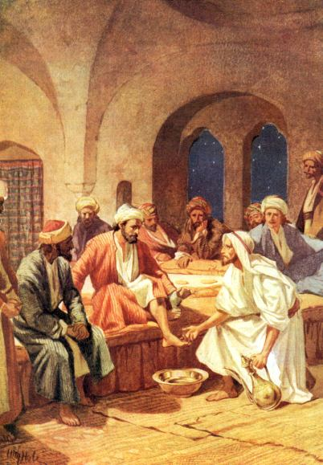
Příběhy, které nám zanechal jen Jan
Vzkříšení Lazara
Umývání nohou

Slide 13
Příběhy, které nám zanechal jen Jan
Petrovo vyznání

Slide 14
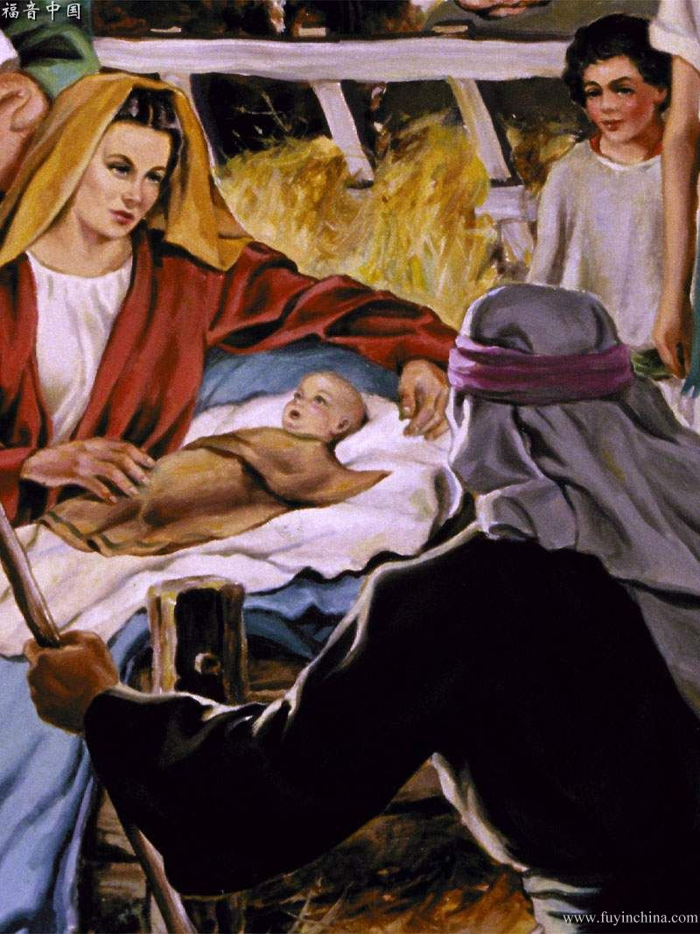
Klenoty evangelia podle Jana
Slovo se
stalo tělem
a přebývalo
mezi námi
Jan 1,14

Slide 15
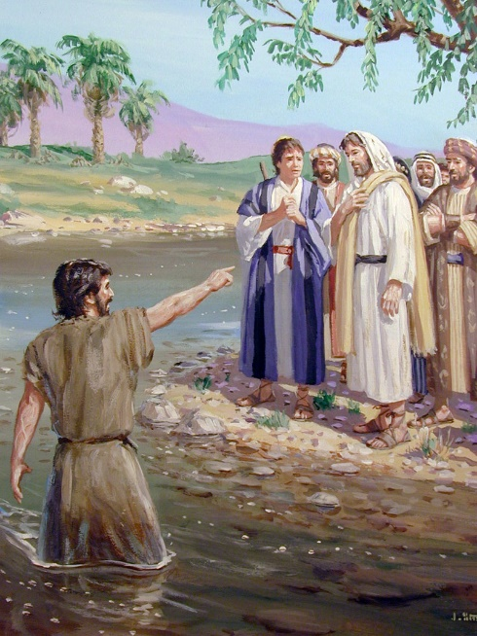
Klenoty evangelia podle Jana
Hle,
Beránek Boží,
který snímá
hřích světa
Jan 1,29
Notes:
Hle,
Beránek Boží,
který snímá
hřích světa

Slide 16
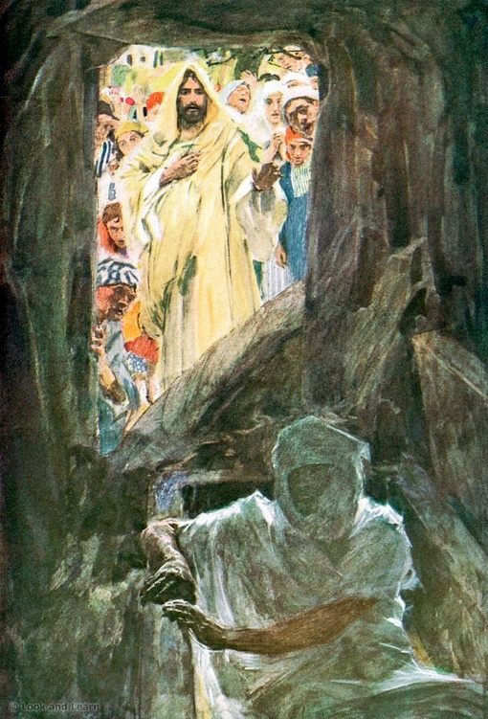
Klenoty evangelia podle Jana
Já jsem
Vzkříšení
a život
Jan 11,25
Notes:
Já jsem
Vzkříšení
a život

Slide 17
Neboť Bůh tak miloval svět,
že dal svého jednorozeného Syna,
aby žádný, kdo v něho věří, nezahynul,
ale měl život věčný.
VĚČNÝ ŽIVOT
Jan 3,16
Notes:
Neboť Bůh tak miloval svět,
že dal svého jednorozeného Syna,
aby žádný, kdo v něho věří, nezahynul,
ale měl život věčný.

